Slide 1




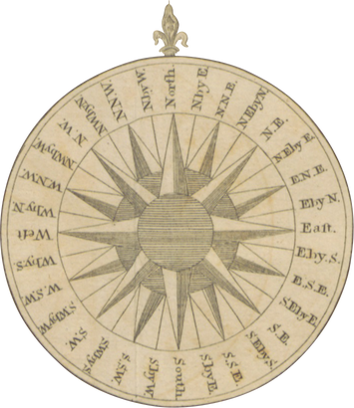


ĐẢNG CỘNG SẢN VIỆT NAM RA ĐỜI
VÀ LÃNH ĐẠO ĐẤU TRANH GIÀNH CHÍNH QUYỀN
(1930 - 1945)
Chương 1

Slide 2

Phong trào cách mạng 1930 - 1931 và
khôi phục phong trào 1932 - 1935
Bối cảnh lịch sử
Nguyễn Ái Quốc chuẩn bị các điều kiện để thành lập Đảng
Phong trào dân chủ 1936 - 1939
Lãnh đạo quá trình đấu tranh
giành chính quyền
(1930 - 1945)
Chương 1
Đảng Cộng sản Việt Nam ra đời &
Cương lĩnh chính trị đầu tiên
của Đảng (2/1930)
Thành lập Đảng Cộng sản Việt Nam và Cương lĩnh chính trị đầu tiên của Đảng
Phong trào giải phóng dân tộc
1939 - 1945
Ý nghĩa lịch sử của việc thành lập
Đảng Cộng sản Việt Nam
Tính chất, ý nghĩa và bài học kinh nghiệm của Cách mạng Tháng Tám 1945

Slide 3




II. Lãnh đạo quá trình đấu tranh giành chính quyền (1930 - 1945)
Phong trào cách mạng 1930 - 1931 và khôi phục phong trào 1932 - 1935
Phong trào cách mạng
1930 - 1931
1929 - có vốn tích lũy,
sản xuất được máy móc thiết yếu
1927 Công nghiệp vượt xa
mức trước Thế chiến I
1929 Nông nghiệp khôi phục
bằng mức trước Thế chiến I
Đạt được nhiều thành quả quan trọng
trong công cuộc xây dựng đất nước

Slide 4



II. Lãnh đạo quá trình đấu tranh giành chính quyền (1930 - 1945)
Phong trào cách mạng 1930 - 1931 và khôi phục phong trào 1932 - 1935
Phong trào cách mạng
1930 - 1931
Số nhà
xây mới
giảm 80%
Công nghiệp giảm 45%
50 triệu người thất nghiệp
Các nước tư bản chủ nghĩa
diễn ra khủng hoảng 1929 - 1933
5000
ngân hàng phá sản
Sản xuất
đình trệ

Slide 5



II. Lãnh đạo quá trình đấu tranh giành chính quyền (1930 - 1945)
Phong trào cách mạng 1930 - 1931 và khôi phục phong trào 1932 - 1935
Phong trào cách mạng
1930 - 1931
Phong trào
cách mạng thế giới
dâng cao
Các nước tư bản chủ nghĩa
diễn ra khủng hoảng 1929 - 1933
Đạt được nhiều thành quả quan trọng
trong công cuộc xây dựng đất nước

Slide 6

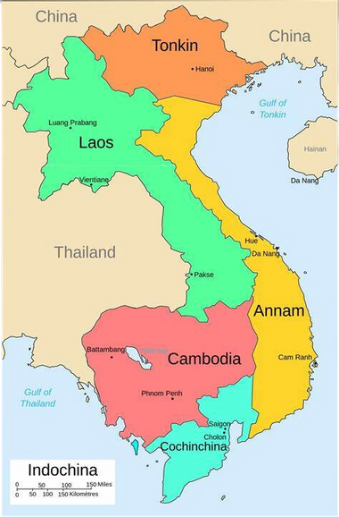



II. Lãnh đạo quá trình đấu tranh giành chính quyền (1930 - 1945)
Phong trào cách mạng 1930 - 1931 và khôi phục phong trào 1932 - 1935
Phong trào cách mạng
1930 - 1931
Tăng cường bóc lột bù đắp
hậu quả khủng hoảng
Các nước tư bản chủ nghĩa
diễn ra khủng hoảng 1929 - 1933
Pháp bị khủng hoảng
Chiến dịch khủng bố trắng
đàn áp khởi nghĩa Yên Bái
Đông Dương

Slide 7

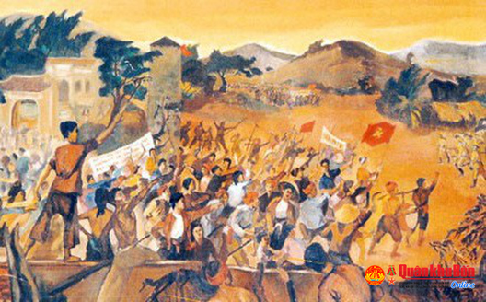


II. Lãnh đạo quá trình đấu tranh giành chính quyền (1930 - 1945)
Phong trào cách mạng 1930 - 1931 và khôi phục phong trào 1932 - 1935
Phong trào cách mạng
1930 - 1931
Xô Viết Nghệ Tĩnh
Chết 171 người
9/1930
Cuộc biểu tình của nông dân
phủ Hưng Nguyên (Nghệ An)
12/9/1930
Nhiều cuộc biểu tình lớn của nông dân ở hai tỉnh Nghệ An và Hà Tĩnh
5/1930 phát triển thành cao trào
Nổ ra 121 cuộc đấu tranh trên cả nước.
Nổi bật tổng bãi công KCN Bến Thủy - Vinh
"Một thời kỳ mới,
thời kỳ đấu tranh kịch liệt đã đến"
Bãi công của công nhân nhà máy ximang Hải Phòng, dầu Nhà Bè,
đồn điền Phú Riềng, Dầu Tiếng,
dệt Nam Định, diêm và cưa Bến Thủy
1/5/1930 kỷ niệm Quốc tế lao động
Có 16 cuộc bãi công của công nhân,
34 cuộc biểu tình nông dân,
4 cuộc đấu tranh của dân thành thị
Tháng 1 - 4/1930
6 - 8/1930

Slide 8



II. Lãnh đạo quá trình đấu tranh giành chính quyền (1930 - 1945)
Phong trào cách mạng 1930 - 1931 và khôi phục phong trào 1932 - 1935
Phong trào cách mạng
1930 - 1931
Đầu năm 1931
Phong trào cách mạng
Hàng ngàn người chiến sĩ cộng sản và yêu nước bị bắt, giết, tù đày
Kết hợp bạo lực với chính trị
4/1931
Cưỡng bức dân cày ra đầu thú
Tổ chức rước cờ vàng
Nhận thẻ quy thuận
Xô viết
Nghệ Tĩnh
Toàn bộ BCH TW Đảng bị bắt không còn một ủy viên nào
"Các tổ chức Đảng và của
quần chúng tan rã hầu hết"

Slide 9

II. Lãnh đạo quá trình đấu tranh giành chính quyền (1930 - 1945)
Phong trào cách mạng 1930 - 1931 và khôi phục phong trào 1932 - 1935
Khẳng định trong thực tế quyền lãnh đạo và năng lực của Đảng
Phong trào cách mạng
1930 - 1931
Phát triển tinh thần yêu nước, mở đường cho thắng lợi về sau
Rèn luyện đội ngũ cán bộ, đảng viên và quần chúng yêu nước
Xô viết
Nghệ Tĩnh
Để lại nhiều
bài học
kinh nghiệm

Slide 10
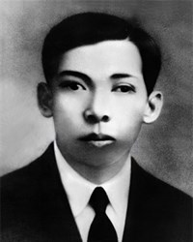



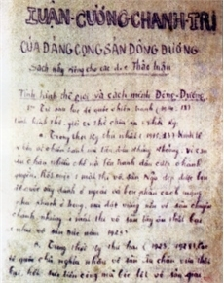
II. Lãnh đạo quá trình đấu tranh giành chính quyền (1930 - 1945)
Phong trào cách mạng 1930 - 1931 và khôi phục phong trào 1932 - 1935
Luận cương chính trị của
Đảng Cộng sản Đông Dương, 10/1930
14 đến 31/10/1930
Hội nghị Ban Chấp hành Trung ương lần thứ nhất
Đảng Cộng sản
Việt Nam
Đảng Cộng sản
Đông Dương
Tổng bí thư Trần Phú
Thông qua Luận cương chính trị
của Đảng Cộng sản Đông Dương
Hương Cảng, Trung Quốc

Slide 11






II. Lãnh đạo quá trình đấu tranh giành chính quyền (1930 - 1945)
Phong trào cách mạng 1930 - 1931 và khôi phục phong trào 1932 - 1935
Luận cương chính trị của
Đảng Cộng sản Đông Dương, 10/1930
Xác định
mâu thuẫn
Lực lượng và
lãnh đạo cách mạng
Phương hướng
chiến lược
Phương pháp
cách mạng
Nhiệm vụ
cốt yếu
Quan hệ với
cách mạng thế giới

Slide 12





II. Lãnh đạo quá trình đấu tranh giành chính quyền (1930 - 1945)
Phong trào cách mạng 1930 - 1931 và khôi phục phong trào 1932 - 1935
Luận cương chính trị của
Đảng Cộng sản Đông Dương, 10/1930
“một bên thì thợ thuyền, dân cày và các phần tử lao khổ”
“một bên thì địa chủ, phong kiến, tư bổn và đế quốc chủ nghĩa”
Xác định
mâu thuẫn
Phương hướng
chiến lược
“cách mạng tư sản dân quyền”,
“có tánh chất thổ địa và phản đế”
“phát triển, bỏ qua thời kỳ tư bổn mà tranh đấu thẳng lên con đường xã hội chủ nghĩa”
“tranh đấu để đánh đổ các di tích phong kiến, đánh đổ các cách bóc lột theo lối tiền tư bổn và để thực hiện thổ địa cách mạng cho triệt để”
“Cái cốt”
Thổ địa
Nhiệm vụ
cốt yếu
“đánh đổ đế quốc chủ nghĩa Pháp,
làm cho Đông Dương hoàn toàn độc lập”
Phản đế

Slide 13
II. Lãnh đạo quá trình đấu tranh giành chính quyền (1930 - 1945)
Phong trào cách mạng 1930 - 1931 và khôi phục phong trào 1932 - 1935
Luận cương chính trị của
Đảng Cộng sản Đông Dương, 10/1930
Giai cấp vô sản và nông dân là hai động lực chính,
trong đó giai cấp vô sản là động lực chính và mạnh
Lực lượng và
lãnh đạo cách mạng
“cần phải có một Đảng Cộng sản có một đường lối chánh trị đúng đắn, có kỷ luật, tập trung, mật thiết liên lạc với quần chúng, và từng trải qua tranh đấu mà trưởng thành”
Phương pháp
cách mạng
“võ trang bạo động”, “phải theo khuôn phép nhà binh”
Quan hệ với
cách mạng thế giới
Là một bộ phận của cách mạng vô sản thế giới, đoàn kết với giai cấp vô sản thế giới, trước hết là vô sản Pháp và phong trào ở thuộc địa, nửa thuộc địa

Slide 14

II. Lãnh đạo quá trình đấu tranh giành chính quyền (1930 - 1945)
Phong trào cách mạng 1930 - 1931 và khôi phục phong trào 1932 - 1935
Luận cương chính trị của
Đảng Cộng sản Đông Dương, 10/1930
Khẳng định lại nhiều
vấn đề của Cương lĩnh
Nguyên nhân
Không nêu được mâu thuẫn cơ bản, nên xác định nhiệm vụ chưa đúng
Nhận thức chưa
đầy đủ về thực tiễn cách mạng thuộc địa
Ý nghĩa và hạn chế của Luận Cương
Đánh giá không đúng
lực lượng cách mạng
Chịu ảnh hưởng
tả khuynh của
Quốc tế Cộng sản
Phủ nhận vai trò của tiểu tư sản, tư sản dân tộc, địa chủ vừa và nhỏ
Chưa thiết lập được
mối liên minh

Slide 15

II. Lãnh đạo quá trình đấu tranh giành chính quyền (1930 - 1945)
Phong trào cách mạng 1930 - 1931 và khôi phục phong trào 1932 - 1935
Cuộc đấu tranh khôi phục tổ chức và phong trào cách mạng,
Đại hội Đảng lần thứ I (3/1935)
Thường vụ
Trung ương phê phán Xứ ủy Trung Kỳ sai lầm về “thanh Đảng”
Tổng bí thư
Trần Phú
bị bắt
3/1931
18/4/1931
11/4/1931
5/1931
6/9/1931
“Hãy giữ vững
chí khí chiến đấu!”
Hội nghị
Trung Ương
quyết định nhiều vấn đề thúc đẩy đấu tranh
Quốc tế Cộng sản
công nhận Đảng
là chi bộ độc lập
Tổng Bí thư
Trần Phú hy sinh

Slide 16
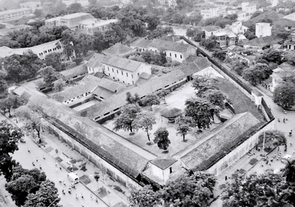
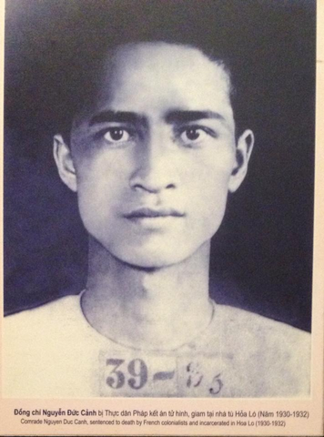
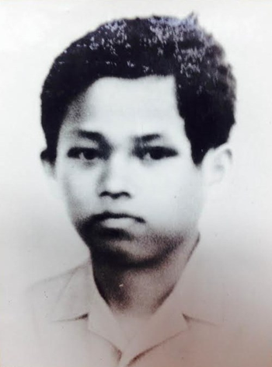
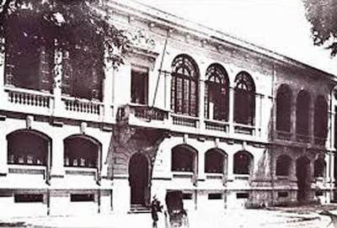
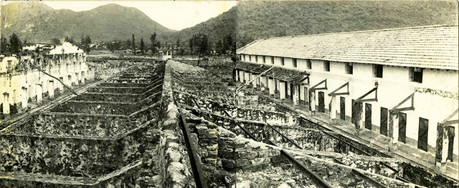
II. Lãnh đạo quá trình đấu tranh giành chính quyền (1930 - 1945)
Phong trào cách mạng 1930 - 1931 và khôi phục phong trào 1932 - 1935
Cuộc đấu tranh khôi phục tổ chức và phong trào cách mạng,
Đại hội Đảng lần thứ I (3/1935)
Nhà tù Hỏa Lò (Hà Nội)
Thành lập các Chi bộ nhà tù
Đấu tranh chống khủng bố, hà khắc lao tù
Huấn luyện, bồi dưỡng đảng viên
Biên soạn tài liệu, ra báo bí mật
Khám Lớn (Sài Gòn)
Nguyễn Đức Cảnh viết tổng kết công tác vận động công nhân trong xà lim án chém
Lý Tự Trọng
“Con đường của thanh niên chỉ có thể là con đường cách mạng”
Nhà tù Côn Đảo

Slide 17
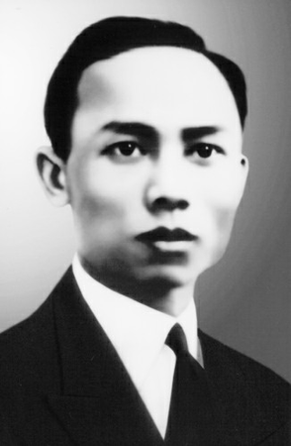
II. Lãnh đạo quá trình đấu tranh giành chính quyền (1930 - 1945)
Phong trào cách mạng 1930 - 1931 và khôi phục phong trào 1932 - 1935
Cuộc đấu tranh khôi phục tổ chức và phong trào cách mạng,
Đại hội Đảng lần thứ I (3/1935)
1932
Đầu năm 1934
Chương trình hành động của Công hội, Nông hội,
Thanh niên Cộng sản đoàn ...
Thành lập Ban Chỉ huy ở ngoài của Đảng Cộng sản Đông Dương có chức năng như Ban Chấp hành Trung ương
Chương trình hành động của Đảng
Đầu năm 1935
“gây dựng một đoàn thể bí mật, có kỷ luật nghiêm ngặt cứng như sắt, vững như đồng...”
Hệ thống tổ chức đảng được
phục hồi, tiến tới Đại hội lần thứ I
Đồng chí
Lê Hồng Phong

Slide 18


II. Lãnh đạo quá trình đấu tranh giành chính quyền (1930 - 1945)
Phong trào cách mạng 1930 - 1931 và khôi phục phong trào 1932 - 1935
Cuộc đấu tranh khôi phục tổ chức và phong trào cách mạng,
Đại hội Đảng lần thứ I (3/1935)
3/1935 Đại hội đại biểu lần thứ I của Đảng Cộng sản Đông Dương
họp tại Ma Cao (Trung Quốc)
Củng cố và phát triển Đảng
Ba
nhiệm vụ
trước mắt
Đẩy mạnh cuộc vận động
tập hợp quần chúng
Tuyên truyền chống đế quốc,
chống chiến tranh, ủng hộ Liên Xô, ...
Tổng bí thư
Lê Hồng Phong
“Người ta không thể làm cách mạng phản đế, sau đó mới làm cách mạng điền địa. Cách mạng sẽ chỉ thắng lợi với điều kiện hai cuộc cách mạng ấy gắn bó chặt chẽ với nhau và cùng đi với nhau”

Slide 19
XIN CẢM ƠN!!!

